Slide 1

Compensação Previdenciária
Decreto nº 10.188/2019

Slide 2
Introdução
Novidades COMPREV – Dec. nº 10.188/19
Instituição dos RPPS
Histórico normativo da Compensação Previdenciária
Alterações no Sistema Comprev
Dicas
Dicas gerais
Não pagamento da compensação no prazo
Termo de Adesão ao Comprev
Prazos
CNRPPS

Slide 3
Instituição dos RPPS
Elementos
Aposentadoria + Pensão
Lei de iniciativa do Executivo
Casos específicos
LOPS – 1960
Decreto 83081/79
Ex: convênios

Slide 4
Indiferenças à Instituição do RPPS
RPPS independe de:
Criação da unidade gestora
Instituição da fonte de custeio para os benefícios
Recolhimento da contribuição
Confissão de débito e/ou parcelamento ao RGPS

Slide 5
Condicionantes Excludentes
Que a concessão do benefício dependa da edição de outra lei (não decreto regulamentador) para estabelecer as regras de concessão ou custeio da previdência própria
A previsão expressa que a concessão de benefícios depende da criação de uma unidade gestora
Que até a instituição do RPPS, os servidores se vincularão ao RGPS (ou para previdência federal, ou para a União)

Slide 6
Leis distintas: qual o início?
  Art. 3º, §1º da Orientação Normativa SPS/MPS nº 02, de 31/03/2009:
§ 1º Quando os benefícios de aposentadoria e pensão estiverem previstos em leis distintas, considerar-se-á instituído o RPPS na data da vigência da lei mais recente que estabeleça a concessão de um desses benefícios.
  Exemplo: Lei Ordinária que estabeleceu convênio para Pensão, em 1989. Depois, Lei Complementar que garantiu o direito à Aposentadoria, em 17/08/1997.
  Portanto: RPPS foi instituído a partir de então.

Slide 7
HISTÓRICO NORMATIVO DA
COMPENSAÇÃO PREVIDENCIÁRIA
Constituição Federal
Lei 9.796/99 (Compensação Previdenciária)
Decreto 3.112/99
Decreto 10.188/19

Slide 8
NOVIDADES TRAZIDAS PELO
DECRETO Nº 10.188/19

Slide 9
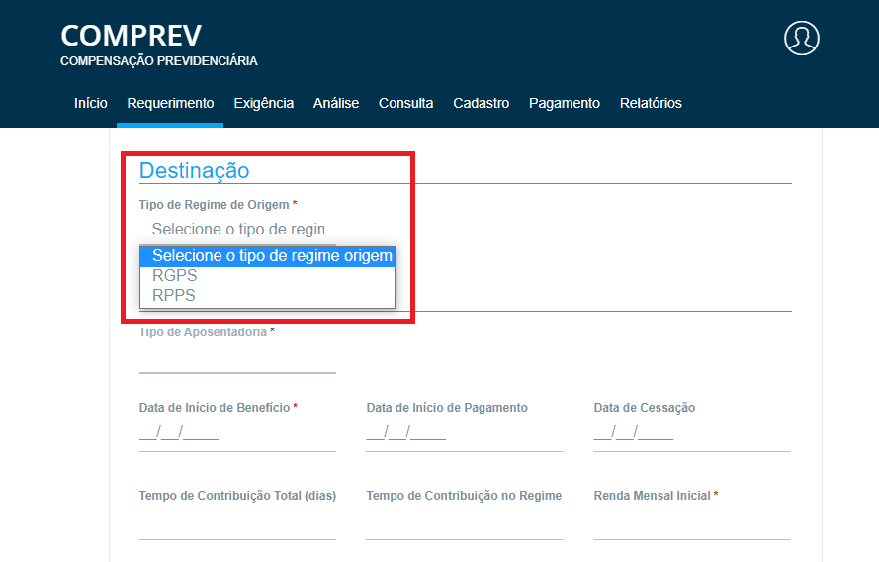
Alterações no Sistema Comprev

Slide 10
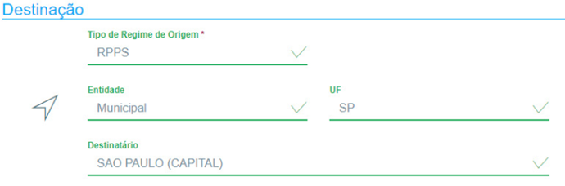
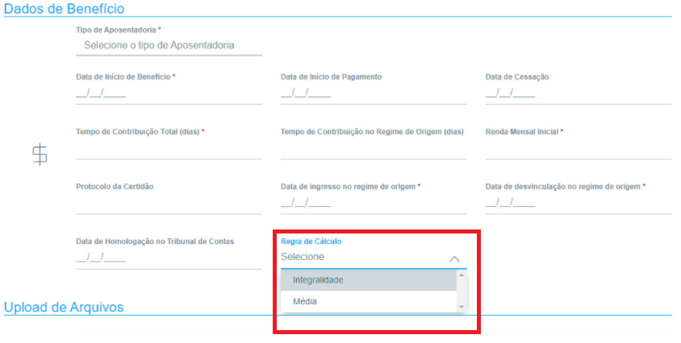
Alterações no Sistema Comprev
Campo associado a regras específicas de compensações entre RPPS

Slide 11
Outras novidades
Outras novidades
Não pagar a comp. no prazo
Termo de Adesão
Criação do CNRPPS
Não recebe do INSS
Poderá ser inscrito na Dívida Ativa
Prazos

Slide 12
Termo de Adesão
ACT
Foi substituído
Art. 10
Decreto 10.188/20
(Abaixo)
Termo de Adesão
SPREV
Dataprev
Art. 10. A Secretaria de Previdência da Secretaria Especial de Previdência e Trabalho do Ministério da Economia disponibilizará para adesão do INSS, órgão gestor do RGPS, e dos RPPS da União, dos Estados, do Distrito Federal e dos Municípios, sistema de compensação previdenciária destinado a manter atualizado o cadastro de todos os benefícios objeto de compensação financeira e a apurar o montante devido pelos regimes.
§ 1º Para o processamento do requerimento de compensação financeira pelo sistema, o INSS e os RPPS celebrarão termo de adesão com a Secretaria Especial de Previdência e Trabalho do Ministério da Economia e contrato com a empresa de tecnologia desenvolvedora do sistema de compensação previdenciária.
§ 2º O Conselho Nacional dos Regimes Próprios de Previdência Social estabelecerá as diretrizes para as relações negociais do INSS e dos RPPS com a empresa de tecnologia responsável pelo desenvolvimento do sistema de compensação previdenciária.

Slide 13
Termo de Adesão
INSS
ENTES
Taxa mensal
definida pelo CRPPS
Perguntas e respostas
Como funciona?
Os entes irão celebrar o T.A. com a SPREV e contrato com a DATAPREV
Quanto custa?
Itens 7 e 8 do Ofício Circular SEI nº 146/2021/ME
O que acontece se o ente não firmar o T.A. e contrato até 31/12/21?
Não emissão de CRP
Sem acesso ao sistema
Impossibilidade de criar novos requerimentos
Impossibilidade de analisar os que estão no sistema
Art. 5º, §3º da Portaria nº 15.829/20
Atenção! Novidade: Resolução CNRPPS/ME nº 2, de 14 de maio de 2021.

Slide 14
Prescrição do estoque RPPS
Concessão desde 05/10/1988
Manutenção em 05/05/1999
Até 31/12/2025
Prazos
Estoque RGPS | 05/10/1988 a 05/05/1999
Estoque RPPS | 05/10/1988 a 31/12/2020
Exemplos didáticos:
DIB: 06/10/1988 | DCB: 05/05/1999 | Gera comprev
DIB: 06/10/1988 | DCB: 04/05/1999 | Não gera comprev
DIB: 06/10/1988 | DCB: 04/05/1999 mas, virou Pensão | Gera comprev

Slide 15
Prazo prescricional para compensação
Contagem prescricional
(regime instituidor RPPS)
Agora: homologação do benefício pelo Trib. Contas
Antes: concessão do benefício registrado no INSS
Exemplo prático:
REGRA ANTIGA |  |  |  | REGRA NOVA
DIB | Prazo (5 anos) | Prescrição |  | DIB | Homologação pelo TC | Prazo (5 anos) | Prescrição
16/08/2016 | 1825 dias | 15/08/2021 |  | 16/08/2016 | 22/08/2018 | 1825 | 21/08/2023

Slide 16
Art. 4º
Portaria 15.829/2020
Análise em até 1.080 dias
Sanção:
Incisão da mesma atualização dos valores dos recolhimentos em atraso de contribuições previdenciárias arrecadadas pelo RGPS ao requerimentos que ultrapassarem esse prazo
Análise dos requerimentos recebidos
Prazos
Enviados
até
17/01/19
Análise
até
01/01/22
Prazo | Data limite
1.080 dias (3 anos) | 31/12/2021
540 dias (1 ano e meio) | 31/12/2022
360 dias (+/- 1 ano) | 31/12/2023
180 dias (6 meses) | 31/12/2025
90 dias (3 meses) | 31/12/2026

Slide 17
Conselho Nacional dos Regimes Próprios de Previdência Social (CNRPPS)
Algumas competências em destaque:
Art. 18. Fica instituído o Conselho Nacional dos Regimes Próprios de Previdência Social, com as seguintes competências:
I - participar da definição das políticas e das diretrizes gerais relativas aos RPPS;
II - propor a elaboração e a revisão de normas e procedimentos relativos aos RPPS e à compensação financeira entre o RGPS e os RPPS e destes entre si;
III - examinar proposições de normas e procedimentos relativos aos RPPS e à compensação financeira entre os regimes;
IV - deliberar sobre os parâmetros, as diretrizes e os critérios de responsabilidade previdenciária na instituição, na organização e no funcionamento dos RPPS, relativos a custeio, benefícios, atuária, contabilidade, aplicação e utilização de recursos e constituição e manutenção dos fundos previdenciários, a serem estabelecidos pela Secretaria Especial de Previdência e Trabalho do Ministério da Economia;
VI - participar da definição e acompanhar o desenvolvimento de sistemas relativos aos RPPS e à compensação previdenciária;
VIII - acompanhar e avaliar a implementação de políticas, diretrizes gerais, metas, ações e a aplicação das normas e dos procedimentos relativos aos RPPS e à compensação financeira pelos entes federativos;

Slide 18
Composição do CNRPPS
Art. 19. O Conselho Nacional dos Regimes Próprios de Previdência Social será composto por representantes dos seguintes órgãos e entidades:
I - do Ministério da Economia:
a) dois da Secretaria de Previdência da Secretaria Especial de Previdência; e
b) um da Secretaria de Gestão e Desempenho de Pessoal da Secretaria Especial de Desburocratização, Gestão e Governo Digital;
II - um do INSS;
III - um dos Tribunais de Contas dos Estados, do Distrito Federal ou dos Municípios;
IV - sete dos Estados, do Distrito Federal ou dos Municípios, dentre os quais:
a) dois de RPPS dos Estados ou do Distrito Federal;
b) dois de RPPS dos Municípios;
c) um de entidade de âmbito nacional representativa de unidades gestoras de RPPS;
d) um de entidade de âmbito nacional representativa dos Estados e do Distrito Federal; e
e) um de entidade de âmbito nacional representativa dos Municípios; e
V - três de segurados e beneficiários de RPPS, dentre os quais:
a) um da União;
b) um dos Estados ou do Distrito Federal; e
c) um dos Municípios.

Slide 19
DICAS GERAIS:
“INSS está demorando muito pra analisar meus requerimentos. E agora?”
  Antes as análises eram por GEX, agora por SR;
  Seguem uma fila cronológica;
  Aqueles prazos (1080 dias) também correm para o INSS! Portanto: juros + multas;
  Acompanhe sua fila e seus dados pelo BG Comprev.

Slide 20
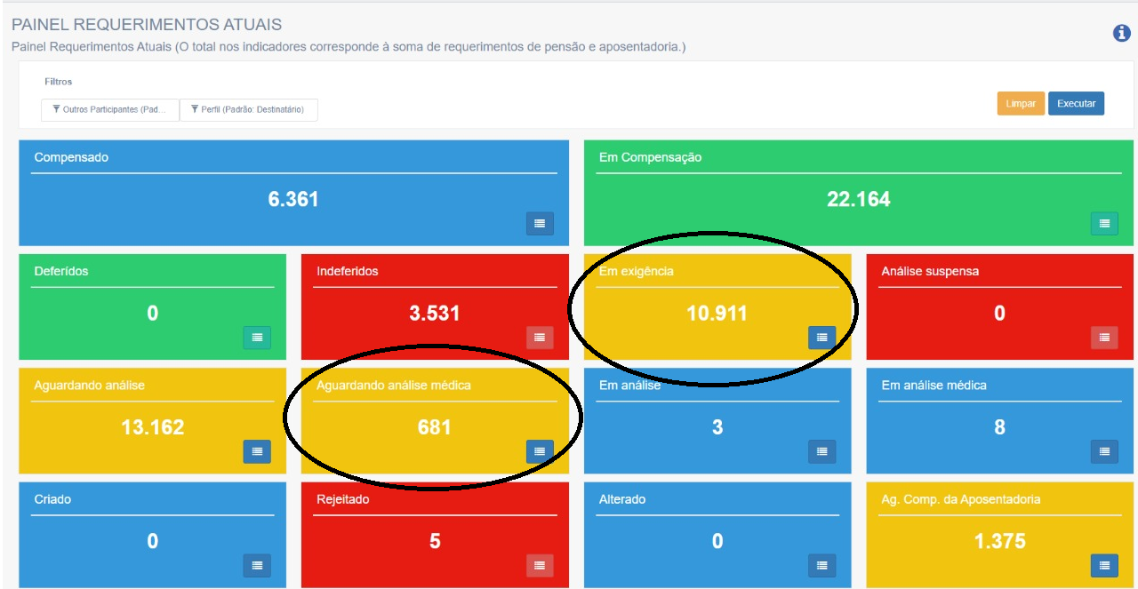
BG Comprev:
Cumpra as exigências
Resolva os requerimentos que estão para a análise médica
Resultado: voltam “na frente” para a fila (cronologia respeitada)

Slide 21
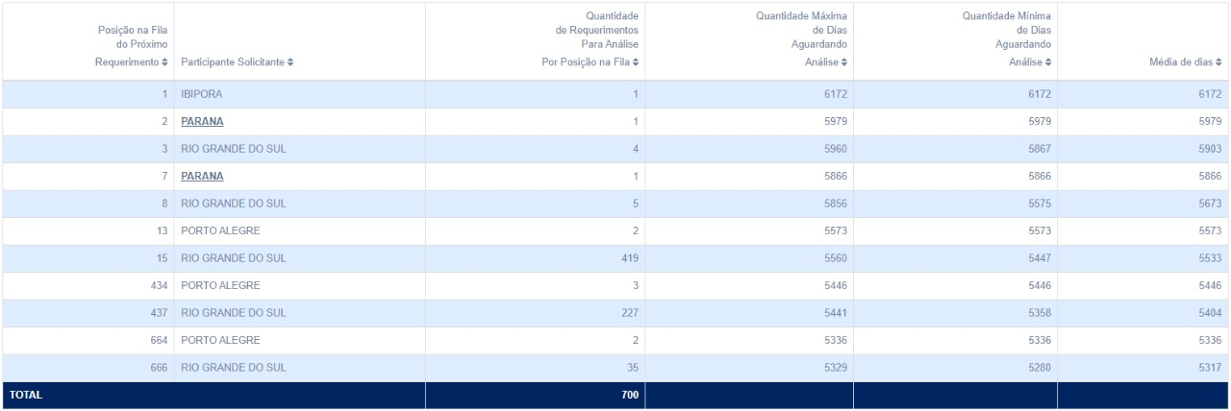
BG Comprev:

Slide 22
DICAS GERAIS:
“Se eu atrasar a análise dos benefícios o recebimento de compensação previdenciária será suspenso?”
ANTES: Suspensão do recebimento da Compensação Previdenciária.
Portaria MPAS nº 6.209, 16 de dezembro de 1999.
“Art. 19-B. O repasse do fluxo mensal de compensação financeira entre regimes poderá ser suspenso quando o credor deixar de decidir ou decidir processos em quantidade proporcionalmente inferior aos decididos pelo devedor, considerando-se os requerimentos protocolados há mais de noventa dias.
AGORA: Juros + Multa

Slide 23
DICAS GERAIS:
Inserção de mais de um requerimento para regimes previdenciários distintos
CTC’s antigas possuem validade normalmente.
  - Se quiser conferir algo, o segurado terá de pedir 2ª via;
  - As novas podem ser conferidas pelo Meu INSS (pelo próprio RPPS, pois não precisa de senha).
Há prazo para cumprimento de exigências?
  Atualmente essa questão ainda não foi regulamentada.

Slide 24
DICAS GERAIS:
“Por que não recebi a compensação previdenciária neste mês?”
  1º passo: verifique se a CND/CPD-EN do Ente Federativo se encontra regular perante a Fazenda Nacional no período.
  2º passo: confira se a Agência e Conta Corrente foram cadastrados corretamente no sistema. (Anexo I do Termo de Adesão).
  3º passo: certifique-se que a Conta é específica para o recebimento de valores previdenciários e em nome do próprio RPPS, com CNPJ correto.
  4º passo: se tudo estiver correto e, ainda assim, de fato, existir o bloqueio, entre em contato com a Divisão de Compensação Previdenciária - DCOMP/INSS, por meio do endereço eletrônico dcomp@inss.gov.br.

Slide 25



x
#Tchau
Jefferson Antônio Gomes Cardoso
Coordenador de Orientação e Informações Técnicas
Coordenação-Geral de Normatização e Acompanhamento Legal

